Slide 1

Seminar: Automatisierte Sammlung & Verarbeitung von digitalen Daten Daten
Sitzung 3: Grundlagen des Programmierens: Schleifen, Bedingungen & Funktionen
Prof. Dr. Florian Töpfl
Email: florian.toepfl@uni-passau.de

Slide 2
Lernziele: Sitzung 2
Sie wissen, was Schleifen, Bedingungen und Funktionen sind
Sie verstehen, weshalb man Funktionen, Methoden und Schleifen benötigt
Sie können in Python einfache Programmieraufgaben lösen, die auf diesem Grundwissen aufbauen

Slide 3
Aufbau der Sitzung
Schleifen (Vorstellung & Programmierübung)
Bedingungen (Vorstellung & Programmierübung)
Funktionen (Vorstellung & Programmierübung)

Slide 4
Kontrollfluss: Programme mit Befehlen steuern
Ein Computerprogramm (script) ist eine Abfolge von Befehlen
Beispiele: die Zuweisung a = 100
Schleifen & Bedindungen (S&B) sind Befehle, die den Computer beauftragen, andere Befehle (unter gewissen Bedingungen) mehrmals auszuführen.
S&B sind in R Code meist daran zu erkennen,
dass sie eingerückt sind (optional)
dass sie in geschweiften Klammern stehen { } (verpflichtend!)

Slide 5
I. Schleifen

Slide 6
Die for-Schleife
For-Schleifen
werden benutzt um eine Satz von Befehlen zu wiederholen
werden ausgeführt: einmal, unendlich oft oder bis eine Bedingungen erfüllt ist
Syntax in R
Bedingung in runden Klammern!
for (value in sequence) {
statement1
statement2
statement3
}
Zu wiederholende Befehle in geschweiften Klammern…
… und eingerückt (zwei Leerzeichen)!

Slide 7
Warum benötigen wir Befehle, die den Kontrollfluss regeln (Schleifen, Bedindungen & Methoden)?
Um doppelten Code zu verringern. Dies führt dazu, dass…
… die Absicht des Codes besser und schneller zu erfassen ist (für Dritte und für Sie selbst)
… auf geänderte Anforderungen leichter reagiert werden kann
… die Fehlerquote geringer wird

Slide 8
Ein Beispiel: Wir programmieren eine einfache for-Schleife
Wechsel zu RStudio

Slide 9
Programmierübung I (10 Minuten)
Kreieren Sie ein Tibble, das die höchsten Berge des Bayerwalds enthält.
Schreiben Sie eine for-Schleife, die für denen Berg den Text ausgibt: „[Bergname] ist [x] Meter hoch.“
Arber | 1.456
Rachel | 1.453
Lusen | 1.373

Slide 10
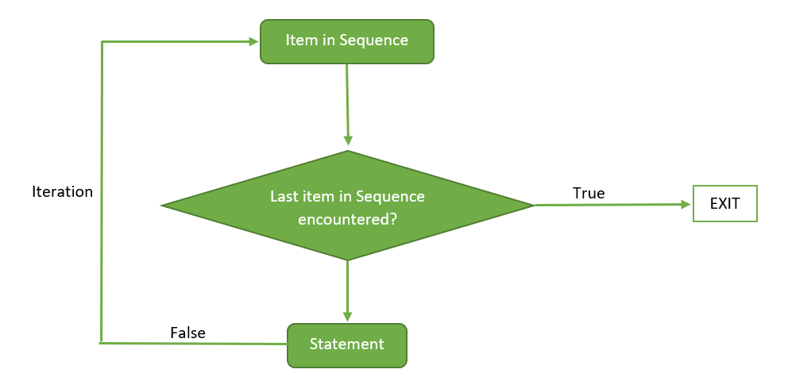
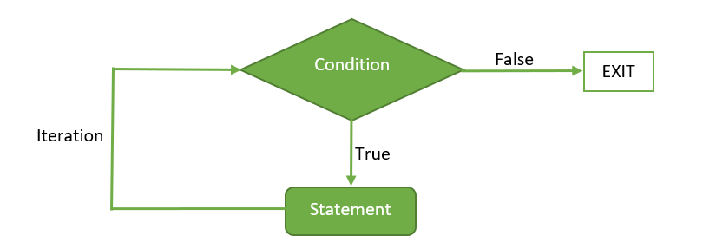
For-Schleifen vs. While-Schleifen
For-Schleife: Länge der Eingabesequenz bekannt
While-Schleife: Länge der Eingabe-Sequenz unbekannt (häufig in Simulationen)

Slide 11
Die While-Schleife
Syntax in R
while (condition) { body
}
Beispiel
i = 1
while (i < 5) {
print(i)
i = i + 1
}

Slide 12
Vertiefende Lektüre zu Schleifen
Kapitel R „Iterations“ in R for Data Science: https://r4ds.had.co.nz/iteration.html

Slide 13
II. Bedingungen

Slide 14
Bedingungen
Beauftragen den Computer eine Reihe von Befehlen auszuführen, wenn eine Bedingung erfüllt ist (If-Bedingung)
Syntax in R:
if (condition) {
Statement1
}
else if (condition) {
Statement2
}
else {
Statement3
}

Slide 15
Programierübung II
Lassen Sie sich alle Berge ausgeben, die höher als 1400 Meter sind.

Slide 16
Illustration
Illustration in RStudio

Slide 17
III. Funktionen (& Methoden)

Slide 18
Functionen & Methoden
F & M speichern eine Serie von Befehlen, die an einem Objekt ausgeführt werden
Beispiele: die “eingebauten” R-Basis Funktionen length(), class(), sum(), min(), max(),…
Aber: Sie können Ihre eigenen Funktionen schreiben!
Bestandteile einer Function:
verlangt einen input (das Objekt in Klammern)
und gibt einen output aus

Slide 19
Exkurs: Methoden
Unterschied zwischen Funktionen und Methoden
Funktionen werden unabhängig vom Objekt definiert: y = tolower(„Hello“)
Methoden werden stets an das Objekt geknüpft y = „Hello“.lower()
Es ist teils eine willkürliche Entscheidung der Schöpfer einer Programmiersprache, welche Befehle als Funktionen und/oder Methoden umgesetzt sind.
In R spielen Methoden einer untergeordnete Rolle, wir konzentrieren uns deshalb im Folgenden auf Funktionen

Slide 20
Beispiel: Wir definieren eine einfache Funktion
por_60 <- function(x) {
return(x*0.6)
}
-> Diese Funktion rechnet 60% des input-Wertes Wertes aus.
por_60(10)

Slide 21
Vorteile von selbst erstellten Funktionen
Sie können diese sehr komplex gestalten und rasch auf jedes beliebige Objekt anwenden!

Slide 22
Functionen: Syntax in R
So definieren Sie eine Funktion f:
f = function(par1, par2=0) {
... statements ...
return_value
}
So rufen Sie die Funktion f auf:
result = f(arg1, arg2)
result = f(arg1, par2=arg2)
result = f(arg1)

Slide 23
Programmierübung III
Schreiben Sie eine Funktion zehnzeichen, die eine Zeichenkette als input verlangt und (wahrheitsgemäß) folgenden Meldungen ausgibt:
Vorsicht, dieses Wort ist länger als 10 Zeichen!
Glückwunsch, dieses Wort ist kürzer als 10 Zeichen!

Slide 24
Ergebnissicherung
Sie wissen, was Schleifen, Bedingungen und Funktionen sind
Sie verstehen die Unterschiede zwischen Schleifen, Bedingungen und Funktionen
Sie verstehen, weshalb man Funktionen, Methoden und Schleifen benötigt
Sie können in Python einfache Programmieraufgaben lösen, die Schleifen, Bedingungen und Funktionen erfordern

Slide 25
Vielen Dank für Ihre Aufmerksamkeit!
Empfehlenswertes Tutorial:
Bail, Christopher (2020). Basic Programming. Write functions, loops, and learn how to debug your code. Available at: https://sicss.io/boot_camp/

